Slide 1

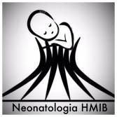
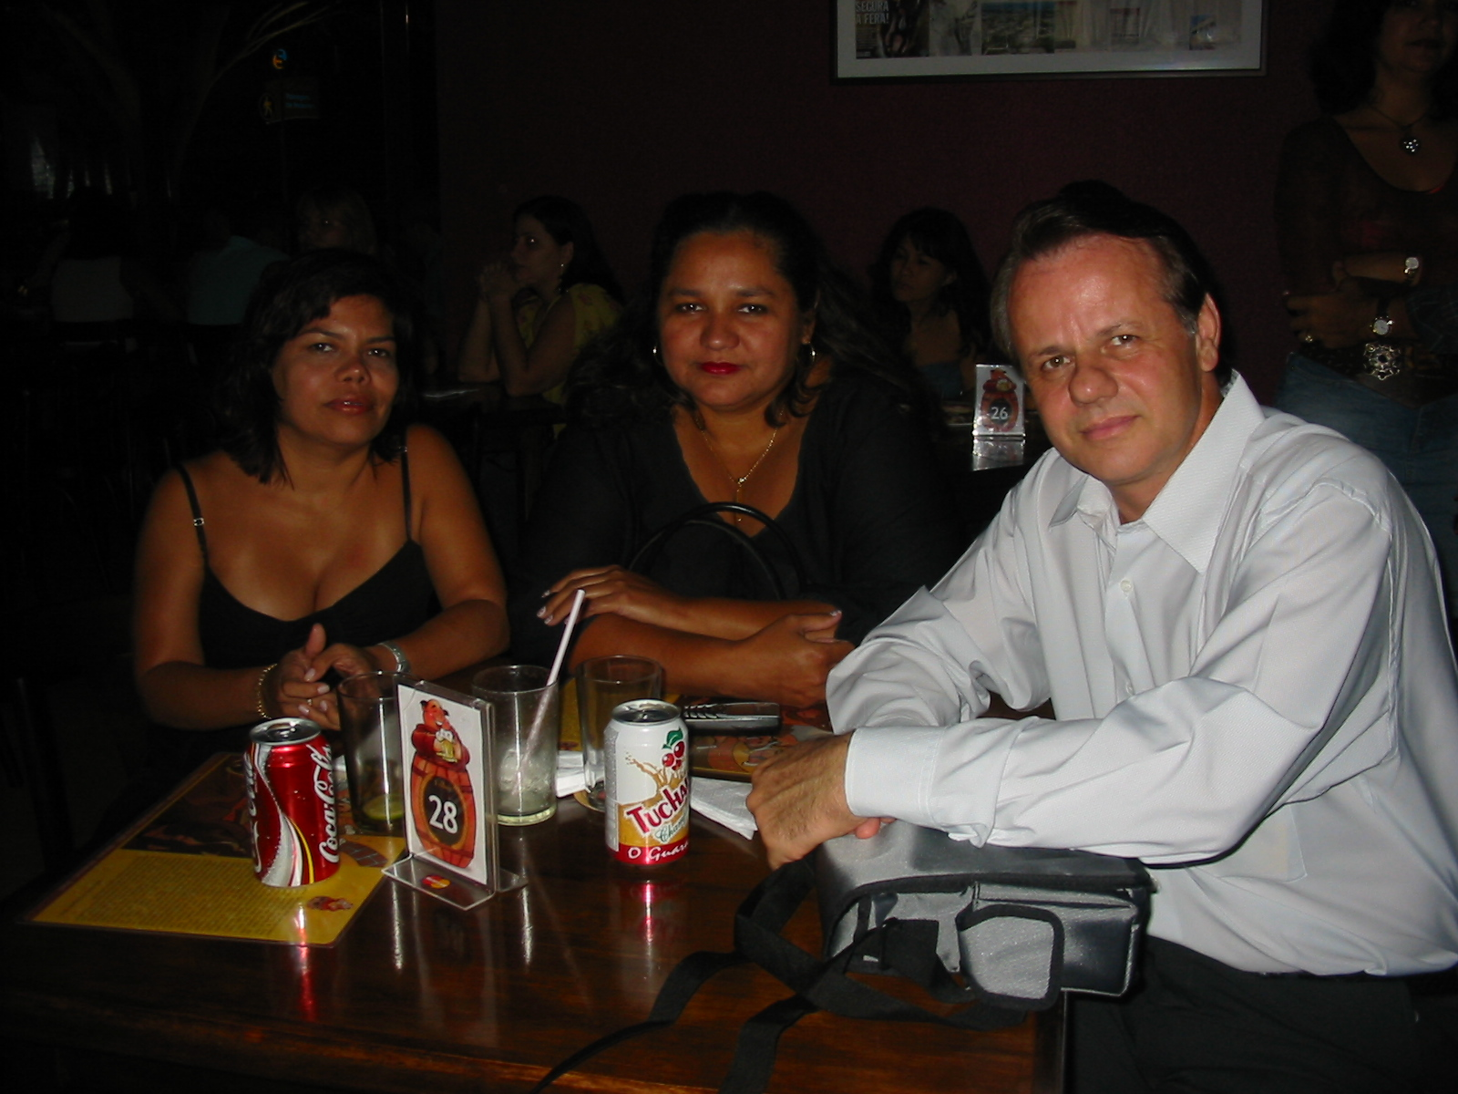
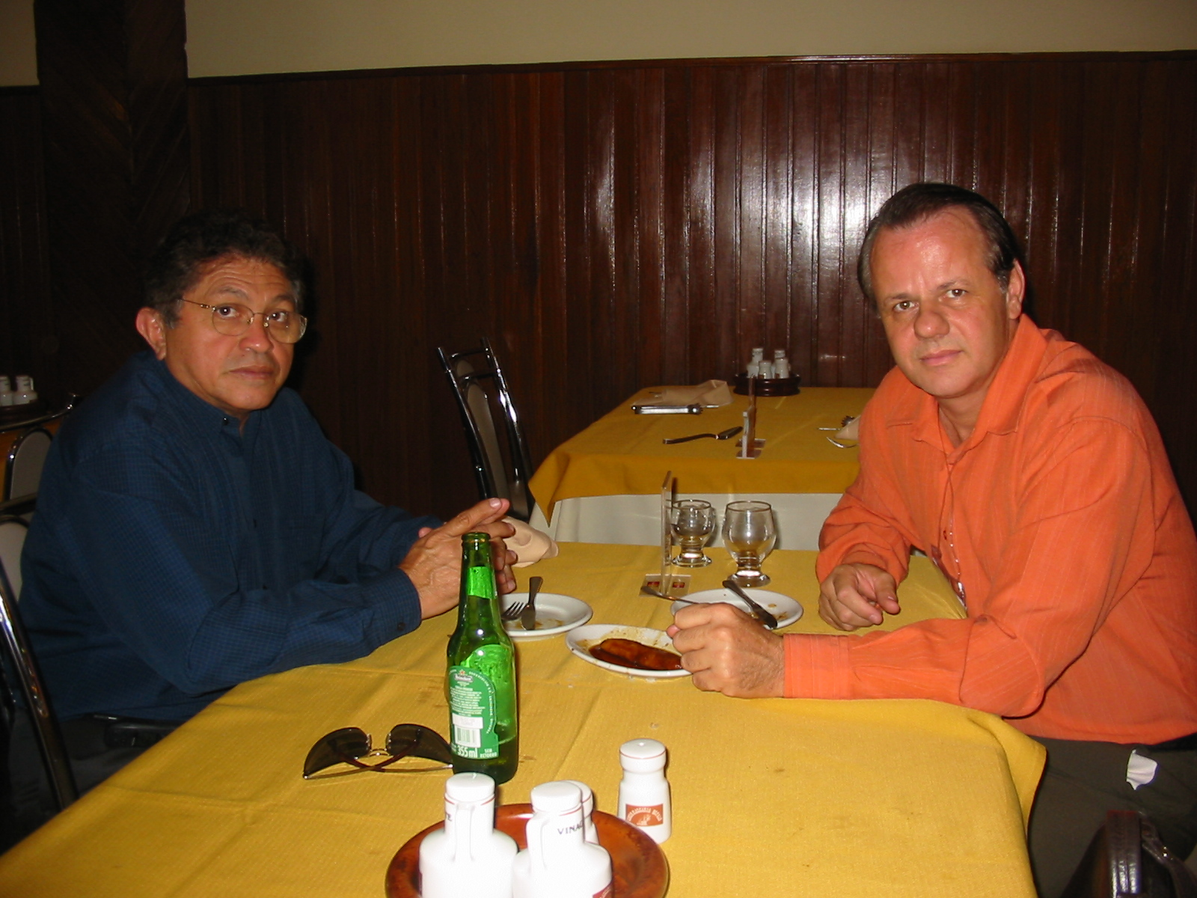
Medidas clínicas para proteção pulmonar nas primeiras
24 horas
Paulo R. Margotto
Professor do Curso de Neonatologia (6 Série) da Faculdade de Medicina da Universidade Católica de Brasilia
Unidade de Neonatologia do Hospital Materno Infantil de Brasília, SES/DF
Apoio Chiesi
As primeiras 2 horas de vida constituem um período de ouro na vida do recém-nascido, onde as decisões fazem a diferença
www.paulomargotto.com.br
pmargotto@gmail.com
Manaus, 9 de agosto de 2018
2004
2004

Slide 2

PROTEÇÃO PULMONAR
Abordagem no pré-natal
Na rotura prematura de membranas:
-os antibióticos retardam o parto prematuro/reduz a morbidade neonatal e a necessidade de surfactante
(evitar amoxacilina-clavulanato:risco de enterocolite necrosante)
Sulfato de magnésio:
-reduz paralisia cerebral/ hemorragia cerebelar
A exposição ao sulfato de magnésio para as indicações obstétricas foi independentemente associada com redução da probabilidade de hemorragia cerebelar (OR 0,21, IC 95%, 0,053-0,83, P = 0,026) (RN<750gramas)
(Gano D et al, 2016)
Exposição pré-natal ao sulfato de magnésio é associada com redução da hemorragia Cerebelar nos recém-nascidos pré-termos | Gano D et al. Apresentação: Marcos Paulo, Walter Borges Neto, Paulo R. Margotto

Slide 3
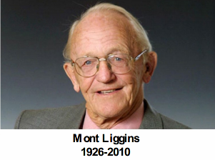
PROTEÇÃO PULMONAR
Abordagem no pré-natal
Corticosteróides pré-natais
(reduz SDR, Hemorragia intraventricular)
26-34 semanas: no máximo dois ciclos
(2ºciclo: após 1-2 semanas em gestante <32-34 sem)
<26 semanas e gêmeos muito imaturos: melhora sobrevivência
Mori et al(2011 ): <24-25 semanas expostos ao esteróide:
SDR:OR: 0,77;IC 95%, 0,60-0,98,
hemorragia intraventricular grave (OR: 0,49; IC 95%, 0,36-0,67)
mortalidade (OR: 0,65; IC 95%, 0,5-0,86)
22-23 semanas de gestação
mortalidade (OR: 0,72 ;95% IC 95% 0,53-0,97
Corticosteróides antenatais promovem sobrevivência de recém-nascidos extremamente pré-termos nascidos com 22 a 23 semanas de idade gestacional | Rintaro Mori, Satoshi Kusuda et al. Apresentação: Caio César Barbosa, Amadeu Monteiro Neto, Paulo R. Margotto

Slide 4
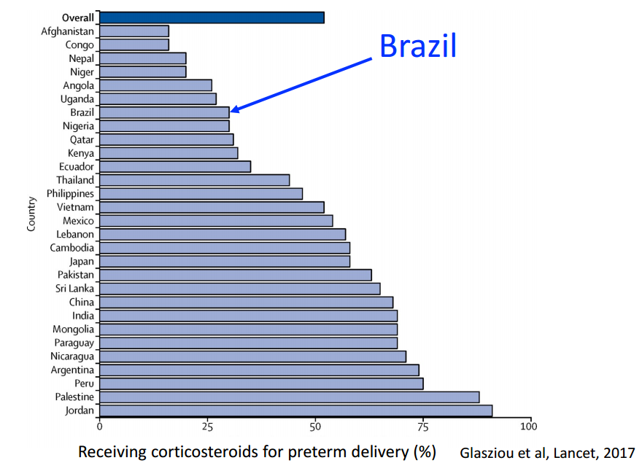
Uso de corticosteródies antenatais em 29 países
Brasil
Subutilização de corticosteróides antenatais permanece prevalente 40 anos após o primeiro ensaio clínico randomizado e controlado

Slide 5
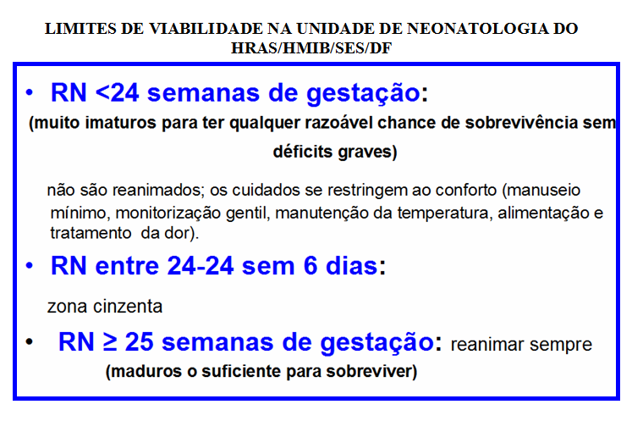
PROTEÇÃO PULMONAR
Conheçam Limites de viabilidade da sua Unidade!
LIMITES DE VIABILIDADE-HMIB/SES/DF

Slide 6
No entanto...
RN de 24semanas-24semanas 6 dias
As decisões do tratamento:
CPAPnasal / Nutrição Parenteral / Antibiótico (se indicado)
Considerando...
Sexo ao nascer
Nascimento único
Peso ao nascer
Condições ao nascer
Uso de esteróide pré-natal
Cesariana
Desejo dos pais
Após discussão com a Equipe Neonatal ventilação mecânica
Principalmente os na periviabilidade (ao redor da viabilidade)
Margotto,PR,2018

Slide 7
Proteção Pulmonar
Ligadura tardia do cordão umbilical
Reanimação com pressão positiva no final da expiração. Por quê?
Porque tentar sempre o uso de CPAP?
Uso precoce do surfactante (INSURE X MINI - INSURE)

Slide 8
Proteção Pulmonar
Importância da Ligadura Tardia do Cordão Umbilical
Como ocorre a transição da vida intra para a extrauterina:
“o vale das sombras” (Clement Smith, 1951)
Ventilação/ PEEP
Entender como passar de um pulmão cheio de líquido para um pulmão cheio de ar e mantê-lo
- Na transição respiratória: o importante é a VENTILAÇÃO (NÃO O OXIGÊNIO!)
-Como ocore o clearance do líquido pulmonar: pressões hidrostáticas geradas durante a inspiração
(causa uma eliminação do líquido pulmonar para o interstício na velocidade de 32000 mL/kg)
Estabelecimento da capacidade funcional residual: 50mL/Kg
Para evitar que este líquido intersticial volte ao pulmão: importância de manter a PEEP
se você não usar PEEP, o líquido estará repreenchendo as vias aéreas no final de cada respiração
Hooper SB, 2018

Slide 9
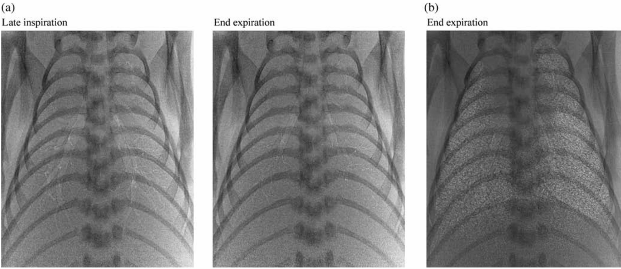
ausência de pressão expiratória final positiva (PEEP; 0 cmH2O) e em (b) a presença de 5 cmH2O de PEEP.
Observe o colapso das vias aéreas que ocorre no final da expiração final na ausência de PEEP.
Imaging lung aeration and lung liquid clearance at birth using phase contrast X-ray imaging. Hooper SB et al, 2009Clin Exp Pharmacol Physiol. 2009 Jan;36(1):117-25 .
A repetida abertura e colapso das unidades respiratórias acredita-se ser a maior causa de lesão pulmonar

Slide 10
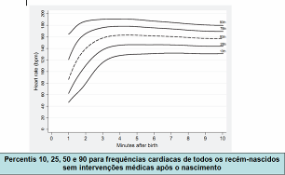

Proteção Pulmonar
Como ocorre a transição da vida intra para a extrauterina:
“
Importância da Ligadura Tardia do Cordão Umbilical
Transição cardiovascular com o aumento do fluxo sanguíneo pulmonar: ocorre após a aeração pulmonar
É fundamental para fornecer sangue para o débito cardíaco esquerdo
(diminui a bradicardia que ocorre com a ligadura precoce)
(a cada minuto após o nascimento havia aumento do volume sanguíneo do bebê e se você esperar 3 minutos vai ter 25 ml/kg de sangue a mais)
O clampeamento tardio:
restaura o volume sanguíneo perdido durante o trabalho de parto
Dawson JA, 2010
Pensar nas Cataratas do Iguaçu quando estivermos na Sala de Parto recepcionando estes bebês.
Esta catarata é o fluxo que chega aos pulmões e queremos que este fluxo chegue aos pulmões do bebê ao fazer esta transição.
Hooper SB, 2018
Escobedo MB, 2014

Slide 11
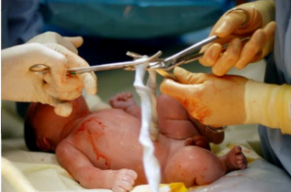
Proteção Pulmonar
Como ocorre a transição da vida intra para a extrauterina:
Importância da Ligadura Tardia do Cordão Umbilical
Se cordão umbilical for clampeado imediatamente após o nascimento
-há um risco maior de apnéia;
-queda do débito cardíaco levando a necessidade de pressão positiva;
-maiores concentrações de oxigênio são necessárias para alcançar uma saturação adequada;
- a frequência cardíaca (FC) normal e respiração espontânea são alcançados alguns minutos após ventilação com pressão positiva
NEURODESENVOLVIMENTO
Mercer J et al, 2018:clampeamento tardio do cordão: níveis de ferritina com conteúdo
de mielina cerebral aos 4 meses (os oligodendrócitos requerem ferro para
maturação e função)
J Pediatr 2018
(http://creativecommons.org/licenses/by/4.0/).
https://doi.org10.1016/j.jpeds.2018.06.006

Slide 12
Proteção Pulmonar
Como ocorre a transição da vida intra para a extrauterina:
Importância da Ligadura Tardia do Cordão Umbilical
Tempo para o clampeamento do cordão umbilical entre os recém-nascidos de 22 a 27 semanas de idade gestacional
Backes CH et al, 2016 ( 5 a 10 s (22 RN) versos 30 a 45 segundos (18 RN). Média de idade gestacional: 24 sem
parece ser seguro, viável e oferece benefícios em um número de parâmetros hematológicos e circulatórios.
Atraso no clampeamento do cordão umbilical precoce em recém-nascidos prematuros: revisão sistemática e metanálise.
Fogarty M et al, 2018 (18 estudos controlados e randomizados, comparando clampeamento precoce versos tardio (≥60 segundos). RN<37 semanas
O atraso do clampeamento do cordão reduziu significativamente a mortalidade por todas as causas antes da alta hospitalar (risco relativo de risco 0,69, intervalo de confiança de 95% 0,52-0,91; P = 0,009), sem heterogeneidade na análise desse resultado (I2 = 0).
A qualidade da evidência é alta.
Uma análise de subgrupo pré-definida mostrou que o clampeamento tardio reduziu significativamente a mortalidade para lactentes nascidos ≤ 28 semanas de gestação (3 ensaios, 996 lactentes; risco relativo de 0,70, 95% Intervalo de confiança 0,51 a 0,95; P = 0,02- P = 0,02).

Slide 13
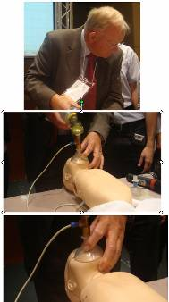

PROTEÇÃO PULMONAR
Em bebês com respiração espontânea, realize a estabilização com CPAP de pelo menos 6 cm H2O através da máscara ou prongas nasais.
Se apnéia ou bradicardia persistentes: inflações pulmonares com pressão positiva suave, utilizando uma pressão inspiratória máxima de cerca de 20-25 cm H2O
Intubação (quando sem resposta à ventilação por pressão positiva através da máscara) e SURFACTANTE
Lembrem-se: não coloquem os dedos ao redor da
máscara, não apertem a borda da máscara.
Ventilação com máscara é difícil: como melhorar? | Colin Morley (Austrália) (4o Simpósio Internacional de Neonatologia, São Paulo, 8-10/9/2011). Realizado por Paulo R. Margotto

Slide 14
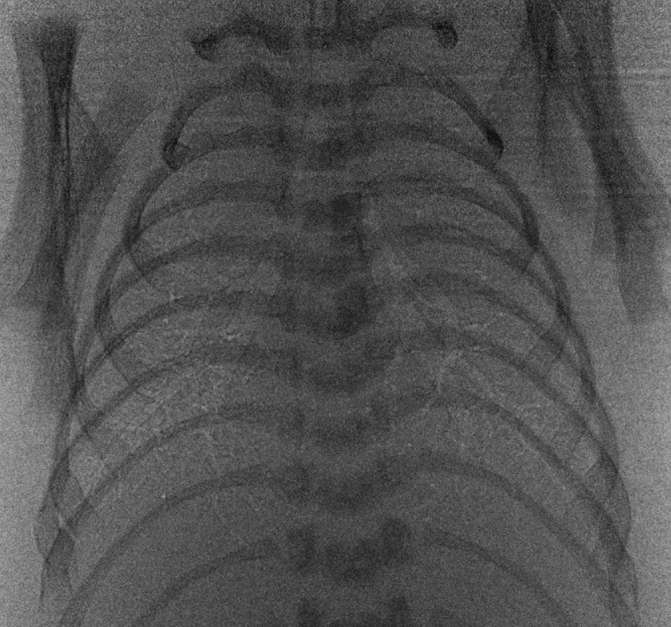
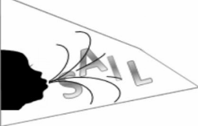
PROTEÇÃO PULMONAR
INSUFLAÇÃO SUSTENTADA
O rápido estabelecimento da capacidade funcional residual melhoraria os desfechos pós-reanimação
Forte evidência em modelos animais (ovelhas e coelhos): efetivo e eficaz!
Kirpalani, H: (Sustained Aeration of Infant Lungs (SAIL) trial: study protocol for a randomized controlled trial. Artigo Integral!).
- randomizados RN de 23-26 semanas para uma reanimação padrão ou insuflação sustentada (IS) de 15 segundos com pressão inspiratória máxima de 20 cmH20.
-diretrizes da ILCOR.
-começamos com CPAP nasal:se apnéia, FC< 100 bpm, não entra e vamos direto para o programa de reanimação padrão.
-Os que vão para a insuflação sustentada:
-avaliamos o uso de CPAP:-se respondeu, a insuflação sustentada é suspensa
-se não respondeu : a insuflação sustentada com 15 segundos
O tamanho da amostra é de 650 RN.Término:2018
Melhorando a transição neonatal ao nascer para o pré-termo-evidência randomizada (Como passar pela " "A sombra do Vale do Nascimento"?)14o Congresso Brasileiro de Terapia Intensiva Pediátrica, 22 a 25 de junho de 2016, Brasília, | Haresh Kirpalani (EUA). Realizado por Paulo R. Margotto
NO ENTANTO...

Slide 15
PROTEÇÃO PULMONAR
INSUFLAÇÃO SUSTENTADA
PAS 2018
não reduziu a taxa combinada de displasia broncopulmonar ou morte.
Houve elevado risco de morte dentro de 48 horas com a insuflação sustentada, sem evidência de benefício.
(7,5% vs. 1,4% - p = 0,002 (7,5% vs. 1,4%)..
PRN: não recomenda o uso rotineiro da IS inicial (> 5 seg) para prematuros sem respiração espontânea,
O ENSAIO PAROU
Kirpalani et al. PAS Abstract, 2018

Slide 16
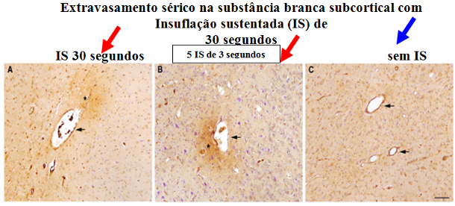
PROTEÇÃO PULMONAR
INSUFLAÇÃO SUSTENTADA
o tempo para atingir a FC de 120 bpm foi mais rápido com 30 segundos de IS
No entanto:
Ventilação por pressão positiva na Sala de Parto: quais são as controvérsias (6o Simpósio Internacional de Reanimação Neonatal, 14-16 de abril de 2016, Belo Horizonte) | Gary Weiner (EUA). Realizado por Paulo R. Margotto

Slide 17

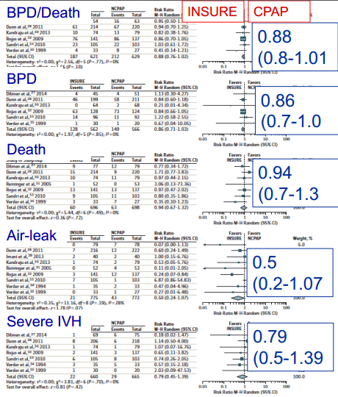
PROTEÇÃO PULMONAR
Administração do surfactante: SELETIVO
(PRECOCE, BREVE VENTILAÇÃO
E EXTUBAÇÃO): INSURE
Intubação, Surfactante, Extubação
Steven TP et al (2007):estratégia INSURE X Resgate
da Ventil. Mecânica: 0,67;IC a95%:0,57-0,79
de O2 aos 28 dias
Porém, sem diminuição de:
-DBP e DBP/Morte
-Morte
-Pneumotórax
-Severa hemorragia intraventricular
Noninvasive Ventilation With vs Without Early Surfactant to Prevent Chronic Lung Disease in Preterm Infants: A Systematic Review and Meta-analysis.
Isayama T, Chai-Adisaksopha C, McDonald SD.
JAMA Pediatr. 2015 Aug;169(8):731-9. Artigo Integral!

Slide 18
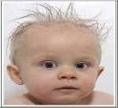
PROTEÇÃO PULMONAR
Administração do surfactante: SELETIVO
(PRECOCE, BREVE VENTILAÇÃO
E EXTUBAÇÃO):
Lembrem-se que as evidências mudam em decorrer do tempo, pois se não validarmos nossas condutas podemos causar mais mal do que bem para o recém-nascido (Guinsburg,2010)

Slide 19
PROTEÇÃO PULMONAR
Administração do surfactante: SELETIVO
(PRECOCE, BREVE VENTILAÇÃO
E EXTUBAÇÃO):
Assistência respiratória imediata ao pré-termo extremo Ventilação mecânica e surfactante, CPAP nasal precoce e surfactante seletivo ou Intubação, surfactante e CPAPnasal:Evidências (3061 RN!) Autor(es): Paulo R. Margotto
“Menos é MAIS , para o apoio gentil aos prematuros extremos” Fusch C
Para os recém-nascidos pré-termo extremos (<1000g ao nascer), quanto à assistência ventilatória imediata, as evidências nos orientam:
iniciar imediatamente ao nascer CPAP nasal (usamos em selo d`água; se o RN apresentar necessidade de O2 > 30% deverá ser intubado e receber o surfactante nas primeiras 2 horas de vida.

Slide 20
PROTEÇÃO PULMONAR
Administração do surfactante: SELETIVO
(PRECOCE, BREVE VENTILAÇÃO
E EXTUBAÇÃO):
Evitar ou de CPAP fútil
Privilegiar o SURFACTANTE SELETIVO
Falha do uso de CPAPn (Fuchs H,2011)
(RN de 23-28 sem;225 RN)
51% DE FALHA entre 3-19 hs (mediana:5,6hs)
Preditores:FiO2 de 35%-45%
A necessidade de oxigênio acima de 30% por 2 horas ocorreu significativamente
mais no grupo de falha do uso de CPAP (62,9% versus 25,9%)
Rocha G, 2013

Slide 21
O QUE FAZEMOS NO HMIB
PROTEÇÃO PULMONAR
Surfactante Pulmonar Exógeno – 2018
Autor: Paulo R. Margotto Capitulo do Livro Assistência ao Recém-Nascido de Risco, Hospital de Ensino Materno Infantil de Brasília, SES/DF, 4a Edição, em preparação!
Surfactante seletivo nas primeiras 2 horas de vida
Para os RN com respiração espontânea:
-CPAP nasal em selo d`agua: pressão de +7cmH2O;fluxo de 5 L/min; FiO2 de 30% . Solicitar a realização do Rx de tórax imediatamente.
O USO DO SURFACTANTE SELETIVO significa que nem todos recém-nascidos deste grupo que apresentam respiração espontânea ao nascer vão necessitar de surfactante nas primeiras 2 horas de vida (apenas aqueles que necessitaram de maior FiO2 no CPAP nasal ou que necessitam de intubação imediata)

Slide 22
PROTEÇÃO PULMONAR
4-SURFACTANTE: 200mg/kg
Necessidade de aumento da FiO2 acima de 30% para manter PSaO2 (Saturação de Oxigênio) alvo (90-95%). Manter os alarmes entre 88-95%. Não aguardar resultado do Rx.
Intubação:
-Inserir a cânula (2,5mm para RN <1000g) usando a regra 7-8-9 de Tochen (1979): peso +6. No entanto, para os RN <750g, introduzir 6 cm
-iniciar ventilação com PIP de 20-25 cm de H2O e PEEP de 7 cm de H2O
-Remover para a UTI Neonatal em incubadora de transporte aquecida
5-EXTUBAR (quando possível, dentro da 1ª hora) se: drive respiratório presente; FiO2 <40% (para PSaO2 90-95%), MAP <7cmH2O, PaCO2 <60mmHg e pH>7,20, FR <15pm; PIP de 15cmH2O.*.
*A gasometria para esta avaliação pode ser venosa ou arterial.
6-Para os RN que necessitam de INTUBAÇÃO IMEDIATA
Proceder a intubação como estabelecido, com FiO2 de ≥40% e FAZER SURFACTANTE, não havendo a necessidade de esperar pelo RX de tórax. A extubação segue as normas já estabelecidas.
Uma segunda e, às vezes, uma terceira dose de surfactante deve ser administrada se houver evidência de SDR em curso, como a necessidade persistente de oxigênio e a necessidade de VM
*

Slide 23
PROTEÇÃO PULMONAR
Como aplicar um surfactante sem a necessidade de intubar?
Intubar para fazer o surfactante, deixa muita incerteza na extubação (o chamado INSURE-intubar-surfactante-extubação; o E de extubar fica muitas vezes faltando!)
(No INSURE:10% não são extubados na primeira hora)
(Efficacy of INSURE during nasal CPAP in preterm infants with respiratory distress syndrome.Leone F, Trevisanuto D, Cavallin F, Parotto M, Zanardo V.Minerva Pediatr. 2013 Apr;65(2):187-92.)
O surfactante é aplicado através de uma sonda pela traquéia com bebês em respiração espontânea (seria um mini INSURE)
Fusch C, 2012

Slide 24
PROTEÇÃO PULMONAR
Surfactante sem a necessidade de intubar
Este método combina os efeitos positivos de CPAP nasal e do surfactante.
A idéia é que é mais adequado fisiologicamente inspirar surfactante do que recebê-lo por insuflações com pressão positiva como o procedimento INSURE
Kribs A (2009)

Slide 25

PROTEÇÃO PULMONAR
Björklund LJ et al (1997) demonstraram que a ventilação manual, pode causar lesão pulmonar e diminuir o efeito do tratamento com surfactante subsequente.
Por outro lado, passando um cateter entre as cordas vocais significa que o RN pode manter padrão respiratório próprio e talvez continue se beneficiando do nCPAP.
Em contraste, a intubação faz a expiração ser quase impossível e o pulmão será inevitavelmente “desrrecrutado”.
Inflações manuais para expandir os pulmões e facilitar a dispersão do surfactante podem talvez ter efeito oposto, e resultar em distribuição desigual do surfactante, diferente do que ocorre durante a respiração espontânea.
recebeu 6 grandes respirações antes do surfactante

Slide 26

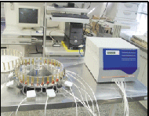
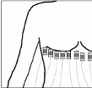
PROTEÇÃO PULMONAR
Van der Burg PS (2016,Alemanha):
Efeito do surfactante no Volume Final da Expiração Pulmonar
(EELV) e sua distribuição: Antes e Depois do Mini Insure-Uso da Tomografia de impedância elétrica (TIE)
TIE: Ferramenta não invasiva livre de irradiação
(Uma cinta de eletrodos é colocada na superfície do corpo)
- mede mudanças regionais na impedância em uma fatia em corte transversal do pulmão
-que correlaciona bem com as mudanças reais na aeração e são representativas para as mudanças em todo o pulmão nos pré-termos
15 RN ≥26sem/P ≥750g / FiO2 ≥30%
Cateter a 2cm abaixo das cordas vocais/laringoscopia/pinça de Magil
CPAPnasal continuamente usado

Slide 27
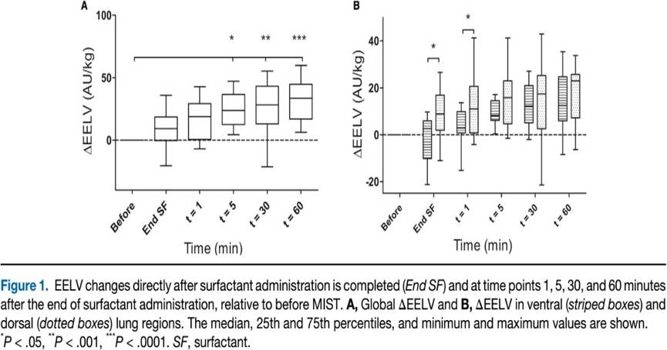
PROTEÇÃO PULMONAR
o aumento do EELV começou primeiramente nas regiões pulmonares dorsais dependentes seguido pelas regiões ventrais não-dependentes, aproximadamente 5 minutos mais tarde
Regiões
dorsais
Isto resultou num efeito relativamente homogêneo da MIST no EELV 60 minutos após a administração de surfactante

Slide 28
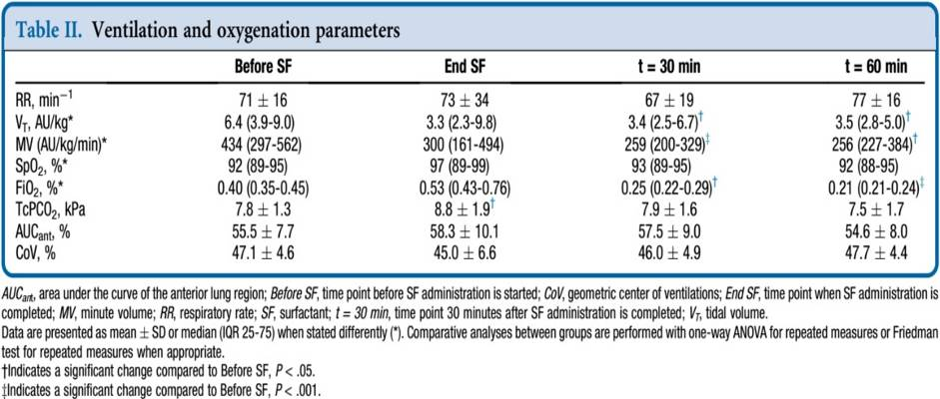
PROTEÇÃO PULMONAR
O rápido aumento do EELV foi acompanhado por uma rápida e significativa diminuição na FiO₂ (fração inspirada de O₂) a partir de um valor médio de 0,40 (0,35-0,45) antes e 0,21 (0,21-0,24) após MIST

Slide 29
PROTEÇÃO PULMONAR
Não está claro por que o efeito do surfactante sobre o EELV parece ser mais homogêneo durante a administração minimamente invasiva se comparado com a administração através de um tubo endotraqueal durante a ventilação mecânica.
Possíveis fatores que podem explicar essa diferença:
presença de pressão negativa na respiração espontânea
e a taxa de infusão lenta de surfactante durante a MIST
Argumentos convincentes de que, do ponto de vista fisiológico, Mini Insure é uma boa alternativa ao tratamento convencional com surfactante durante a ventilação mecânica.
Sugere que o Mini Insure pode resultar em uma distribuição de surfactante mais homogênea comparada com a sua administração via endotraqueal.

Slide 30

PROTEÇÃO PULMONAR
É melhor fazer surfactante em ventilação mecânica ou ventilação espontânea?
Bohlin K et al, Pediatr Res. 2005 May;57(5 Pt 1):624-30*
Estudos em modelos animais mostram que a distribuição do surfactante exógeno e incorporação no metabolismo endógeno
melhora quando o surfactante é administrado durante a respiração espontânea com CPAPnasal ao invés da Ventilação
Mecânica Convencional (esta reduz a complacência dinâmica, com evidência de inativação do surfactante)
Melhor fazer surfactante em ventilação espontânea
* Spontaneous breathing or mechanical ventilation alters lung compliance and tissue association of exogenous surfactant in preterm newborn rabbits.
Bohlin K, Bouhafs RK, Jarstrand C, Curstedt T, Blennow M, Robertson B.Pediatr Res. 2005 May;57(5 Pt 1):624-30. Epub 2005 Feb 17.
PMID: 15718361.Similar articles

Slide 31
PROTEÇÃO PULMONAR
Qual é a melhor estratégia de ventilação para os prematuros?
Isayama T et al (2016):Compararam sete estratégias de ventilação para bebês prematuros, incluindo
Uso isolado de CPAP nasal
INSURE
MINI INSURE (LISA: less invasive surfactant administration)
Ventilação não invasiva com pressão positiva intermitente (NPPV)
Administração de surfactante nebulizado,
Administração de sufactante via laríngea
Ventilação mecânica.
30 ensaios com 5598 recém-nascidos
Association of Noninvasive Ventilation Strategies With Mortality and Bronchopulmonary Dysplasia Among Preterm Infants: A Systematic Review and Meta-analysis.
Isayama T, Iwami H, McDonald S, Beyene J.JAMA. 2016 Aug 9;316(6):611-24. doi: 10.1001/jama.2016.10708. Review. Erratum in: JAMA. 2016 Sep 13;316(10):1116.
PMID: 27532916.Similar articles

Slide 32
PROTEÇÃO PULMONAR
Qual é a melhor estratégia de ventilação para os prematuros?
O uso de LISA em relação à ventilação mecânica foi associado com:
-menor probabilidade do desfecho primário: morte ou displasia broncopulmonar (DPB) e
-menor probabilidade dos desfechos secundários: DBP e hemorragia intraventricular grave
O uso de LISA em relação ao uso de CPAP nasal isolado foi associado com:
menor probabilidade de desfecho primário e vazamento de ar
LISA foi a melhor estratégia entre todas as estratégias para todos os resultados avaliados

Slide 33
PROTEÇÃO PULMONAR
(e cerebral!)
Hemorragia intraventricular
Handley SC et al (2018):RN de 22-31 sem (California) entre 2005-2015: 44.028 lactentes
da HIV III-IV de 9,7% para 5,9% ( 39%)
da HIV I-II de 18,3% para 14,1%, I-II: ( de 18%)
O esteróide pré-natal:único fator benéfico em todas as idades gestacionais
Intubação na Sala de Parto: chances de HIV III-IV

Slide 34
PROTEÇÃO PULMONAR
(e cerebral!)
Fatores contribuintes para da HIV grave
-aumento do uso de esteróide pré-natal
-queda das taxas de intubação na Sala de Parto: 86,7% para 70,7% (1,5% ao ano)
Impacto
No subgrupo 28-29 ^{6 / 7} :43,7% da diminuição da HIV grave observada no subgrupo da idade gestacional: maior que os esteróides pré-natais)
A mudança nas práticas de intubação na Sala de Parto e o impacto atribuível sobre a diminuição da HIV foi um achado importante deste estudo e demonstrou como uma mudança generalizada na prática pode impactar os resultados.
Contribuição do estudo
a necessidade de esforços contínuos para otimizar as práticas na Sala de Parto e o manuseio dos RN de muito baixo peso ao nascer.

Slide 35
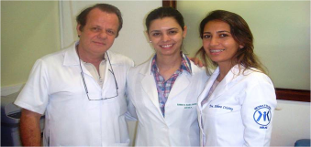
PROTEÇÃO PULMONAR
(e cerebral!)
A ventilação mecânica está associada com hemorragia intraventricular
nos recém-nascidos pré-termos?
Apresentação:Débora Cristiny e Roberta Rassi- R3 Neonatologia
Coordenação: Joseleide de Castro,Paulo R. Margotto
Is mechanical ventilation associated with intraventricular hemorrhage in preterm infants?Aly H, Hammad TA, Essers J, Wung JT.Brain Dev. 2012 Mar;34(3):201-5. doi: 10.1016/j.braindev.2011.04.006. Epub 2011 Jun 15.PMID: 21680121.Similar articles
Mudanças na Sala de Parto: CPAP precoce tem mudado a incidência da hemorragia intraventricular
Unidade neonatal simples de um hospital aumentou o uso de CPAP de 14% para 70% e houve uma queda na incidência de HIV de 12% para 4%

Slide 36
PROTEÇÃO PULMONAR
(e cerebral!)
Outro Centro relatou que quando a ventilação mecânica (VM) caiu de 84% para 40%, a incidência da HIV caiu de 38% para 16%
O presente estudo teste a hipótese que a ventilação mecânica precoce desempenha papel na predição de severa HIV em pré-termos manuseados em dois Centros com a utilização do CPAP precoce
Foram utilizados dados de duas Unidades Neonatais

Slide 37
PROTEÇÃO PULMONAR
(e cerebral!)
Odds ratio ajustada para HIV severa nos RN de muito baixo peso que recebeu VM na Sala de Parto foi de 2,7 (IC:1,1-6,6-P=0,03)
A associação significativa entre HIV e VM precoce foi independente do Apgar,baixo peso,PaCO2,uso de corticóide pré-natal,sepse precoce,canal arterial pérvio
Assim, a intubação implica como um fator independente para HIV severa

Slide 38
PROTEÇÃO PULMONAR
(e cerebral!)
Razões para a VM causar HIV:
Intubação traqueal: procedimento estressante que causa alterações hemodinâmicas abruptas incluindo hipóxia, bradicardia, hipertensão sistêmica e intracraniana
Acúmulo de pressão positiva intratorácica que impede o retorno venoso e diminui o débito cardíaco
Altera a secreção respiratória, aspirações

Slide 39
PROTEÇÃO PULMONAR
(e cerebral!)
Intraventricular hemorrhage in premature infants with Respiratory Distress Syndrome treated with surfactant: incidence and risk factors in the prospective cohort study.
Helwich E, Rutkowska M, Bokiniec R, Gulczyńska E, Hożejowski R.Dev Period Med. 2017;21(4):328-335.PMID:
  29291360.Free Article.Similar articles
Avaliar a incidência de hemorragia intraventricular (HIV) em recém-nascidos pré-termo com SDR tratados com surfactante e identificar fatores que possam reduzir o risco de HIV nessa população.
O fator mais significativo que aumentou o risco de HIV foi a ventilação mecânica invasiva (OR: 2,90; IC95%: 2,07-4,07). O risco aumentou ainda mais se a duração da ventilação mecânica fosse maior que sete dias (OR: 3,02; IC95%: 2,21-4,12).

Slide 40
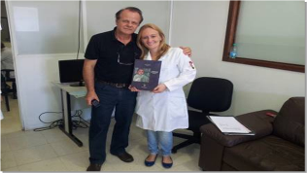
ANÁLISE DOS FATORES DE RISCO RELACIONADOS À OCORRÊNCIA DE HEMORRAGIA INTRACRANIANA
NOS RECÉM-NASCIDOS PREMATUROS DE UMA UTI NEONATAL.
Aline Damares de Castro Cardoso. Coordenação: Paulo R. Margotto e Joseleide de Castro
A incidência de HIV total foi de 15,3% nos RN entre 25 semanas e 32 sem 6 dias. (Graus I e II:9,2% e III-IV: 6%)
Entre os fatores de risco:ventilação mecânica >2 dias
(RR:1,23 (1,07-1,41) – p=0.036
Com o uso de ventilação mecânica ocorre aumento da pressão intratorácica, diminuição do débito cardíaco e variações no fluxo sanguíneo cerebral, podendo causar lesão hipóxico-isquêmica, com a produção de radicais livres e a consequente lesão da substância branca

Slide 41
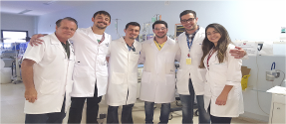
PROTEÇÃO PULMONAR
(e cerebral!)
Tentativas de intubação aumentam o risco para severa hemorragia intraventricular nos pré-termos estudo de coorte retrospectivo
Apresentação:Jacqueline Ferreira F. De Lima, João Marcos Ibrahim de Oliveira,
João Pedro Abrahão Nicoletti, Marcelo Alencar da Fonseca, Matheus Gonçalves Maia.
Coordenação: Paulo R. Margotto.
Intubation Attempts Increase the Risk for Severe Intraventricular Hemorrhage in Preterm Infants-A Retrospective Cohort Study.Sauer CW, Kong JY, Vaucher YE, Finer N, Proudfoot JA, Boutin MA, Leone TA.J Pediatr. 2016 Oct;177:108-113. doi: 10.1016/j.jpeds.2016.06.051. Epub 2016 Jul 26.
PMID: 27470688.Similar articles
No subgrupo de peso < 750g, o maior número de tentativas de intubação se associou a HIV severa, tanto na análise univariada (OR=1,39;IC a 95%:1,090-1,786-P=0,008) como multivariada ajustando para covariáveis confundidoras (OR=1,524;IC a 95%;1.109-2,092).
Neste subgrupo e HIV houve 3 tentativas de intubação a mais do que os com leve HIV ou não (n análise multivariada: OR=27,8 com IC a 95%:2.963-261.117-P=0,004) e considerando somente na Sala de Parto, o risco de HIV neste subgrupo foi: OR univariável: 1.317, IC: 95% (1.052-1.649) p = .016 e a OR multivariável: 1.448, IC 95% (1.091-1.923), P = .010.
A minimização do número de intubações pode reduzir a HIV grave, especialmente para as menores e mais imaturas crianças.
Com base do presente estudo e estudos anteriores, é sugerido que essas crianças sejam inicialmente intubadas por operadores experientes e que pré-medicações, quando possível, sejam usadas para aumentar a chance de sucesso

Slide 42
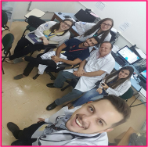
PROTEÇÃO PULMONAR
(e cerebral!)
Desenvolvimento cerebelar em crianças prematuras na idade termo equivalente
é prejudicado por hemorragia intraventricular de baixo grau
Cerebellar Development in Preterm Infants at Term-Equivalent Age Is Impaired after Low-Grade Intraventricular Hemorrhage.Jeong HJ, Shim SY, Cho HJ, Cho SJ, Son DW, Park EA.J Pediatr. 2016 Aug;175:86-92.e2. doi: 10.1016/j.jpeds.2016.05.010. Epub 2016 Jun 6.PMID: 27283462.Free Article.Similar articles.
Artigo Integral!
No presente estudo, os parâmetros de difusão alterados dos pedúnculos cerebelares implica que a HIV grau 2 está associada com o desenvolvimento interrompido das ligações de entrada e de saída normais entre o cérebro e cerebelo e podem ser responsáveis pela a redução do volume cerebelar.
Além do volume cerebelar, o presente estudo mostrou claramente que a HIV grau 2 está associada com microestrutura alterada dos pedúnculos cerebelares.
O presente estudo sugere que mesmo um baixo grau de HIV (HIV grau 2) tem efeitos potencialmente prejudiciais sobre o desenvolvimento do cerebelo

Slide 43
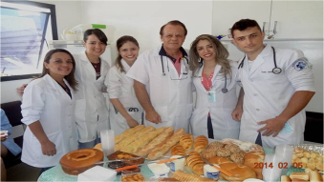
PROTEÇÃO PULMONAR
(e cerebral!)
Hemorragia intraventricular e neurodesenvolvimento nos recém-nascidos pré-termos extremos (Prognóstico da hemorragia intraventricular graus I-II) | Srinivas Bolisetty et al., Apresentação:Patrícia B.M. Castro, Helena Araújo Lapa; Danielle Gumieiro, Sarah A. Cardoso e Thales da Silva Antunes, Paulo R. Margotto
Intraventricular hemorrhage and neurodevelopmental outcomes in extreme preterm infants.Bolisetty S, Dhawan A, Abdel-Latif M, Bajuk B, Stack J, Lui K; New South Wales and Australian Capital Territory Neonatal Intensive Care Units' Data Collection.Pediatrics. 2014 Jan;133(1):55-62. doi: 10.1542/peds.2013-0372. Epub 2013 Dec 30.
PMID: 24379238.Free Article.Similar articles
O estudo foi realizado com recém-nascidos (RN) entre 23-27sem6 dias (pré-termos extremos), acompanhados entre 2-3 anos de idade corrigida pela prematuridade.
O estudo mostra que crianças com IVH de grau I-II foram duas vezes mais propensos a apresentar deficiência neurossensorial moderada a grave (22,0%) e paralisia cerebral (10,4%) em comparação com o grupo que não apresentou IVH (12,1%) e (6,5%) respectivamente.
Após controle de fatores de confusão a HIV graus I-II associou-se com disfunção motora moderada a grave em 1,6 vezes (IC a 95%:1,14-2,28).
Estes achados preocupantes na HIV de baixo grau (I-II), nos pré-termos extremos se devem ao comprometimento da migração neuronal tardia, afetando negativamente as funções das áreas subcorticais.
Á luz deste e de outros estudos semelhantes, os autores sugerem uma, abordagem mais cautelosa dos médicos em aconselhar estas famílias e destacam a importância à longo prazo da triagem e acompanhamento regular dos efeitos adversos no neurodesenvolvimento desta população.

Slide 44
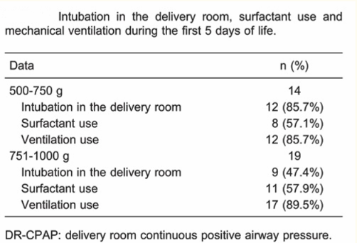
NO ENTANTO, MUITO DOS RECÉM-NASCIDOS AINDA SÃO INTUBADOS NA SALA DE PARTO!
Gonçalves-Ferri WA ,Martinez FE (2013): Ribeirão Preto (SP)
Uso de esteróide pré-natal:42,4%!
O uso de CPAP na Sala de Parto não foi possível em 63,6% dos lactentes com peso <1000 g
Para o sucesso do uso de CPAP na Sala de Parto:-maior uso de esteróide pré-natal (RN em melhores condições pulmonares)
-maior treinamento e preparação da Equipe Médica

Slide 45
PROTEÇÃO PULMONAR
O Surfactante sem intubação atrasa a ventilação mecânica nos pré-termos
Estudo caso-controle:262 RN (134 controle histórico e 134 com Mini-Insure)
-Menos ventilação mecânica<72 horas:
odds ratio (OR) de 0,58 e intervalo de confiança (IC) de 95% entre 0,35-0,96.
-Menos hemorragia intraventricular graus 3-4 e leucomalácia periventricular
OR de 0,10, IC 95% 0,01 -0,83
Case-control study demonstrates that surfactant without intubation delayed mechanical ventilation in preterm infants.
Vik SD, Vik T, Lydersen S, Støen R.
Acta Paediatr. 2016 Dec 28. doi: 10.1111/apa.13732(University of Trondhenm, Noruega)

Slide 46
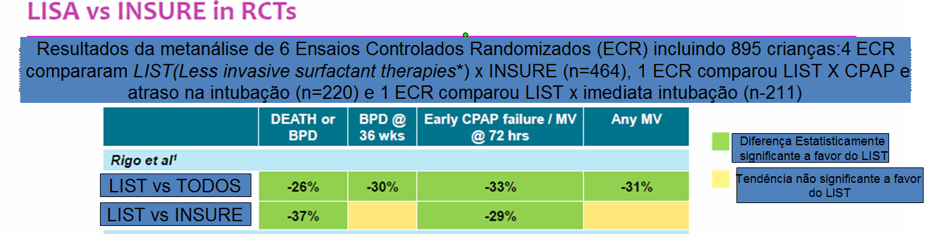
PROTEÇÃO PULMONAR
*LIST:Terapias com surfactante menos invasivas
*Surfactant instillation in spontaneously breathing preterm infants: a systematic review and meta-analysis.Rigo V, Lefebvre C, Broux I.Eur J Pediatr. 2016 Dec;175(12):1933-1942. Epub 2016 Sep 27. Review

Slide 47
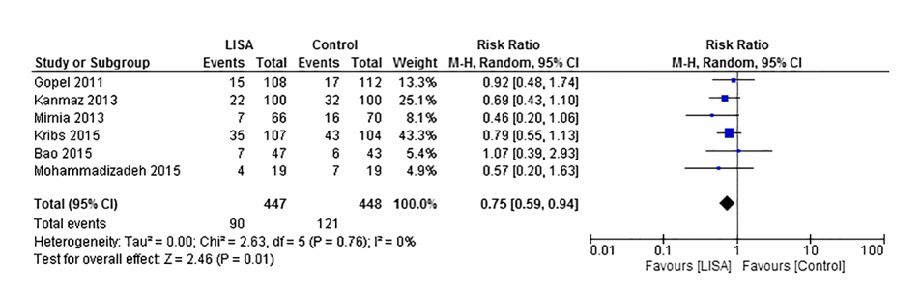
PROTEÇÃO PULMONAR
Aldana-Aguire JC et al, 2017
Mini-Insure versos Insure: revisão sistemática (6 estudos)
Óbito ou Displasia broncopulmonar
*
*LISA: Less invasive surfactant administration
Redução de óbito ou displasia broncopulmonar quando usa a técnica menos invasiva (RR=0,75 com IC a 95% de 0,59-0,94 – P=0,01),
Uso de surfactante minimamente invasivo versus intubação para administração de surfactante em recém-nascidos prematuros com Síndrome do Desconforto Respiratório: revisão sistemática e metanálise Autor(es): Aldana-Aguirre JC et al. Apresentação:Bruno Leite, Daniela Suzuk, Luigia Salvador, Paulo R. Margotto

Slide 48
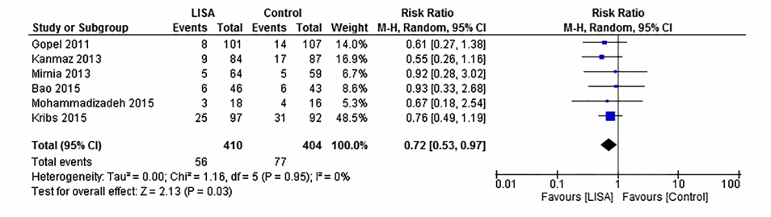
PROTEÇÃO PULMONAR
Displasia broncopulmonar
Significante redução da displasia broncopulmonar
com 36 semanas de idade pós-concepção:RR=0,72 com IC de 0,53-0,97-P=0.03)

Slide 49
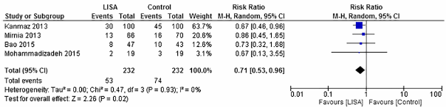
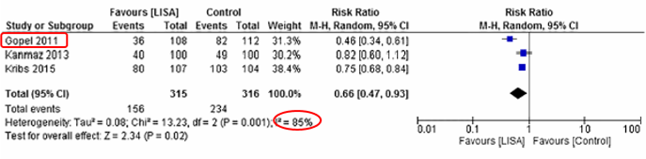
PROTEÇÃO PULMONAR
Ventilação mecânica – 72h de vida
Mini Insure demonstrou menor tempo de ventilação mecânica nas 72 horas
de vida (RR=0,71 com IC a 95% de 0,53-0,96 P=0,02)
Mini Insure demonstrou menor tempo de ventilação mecânica em
qualquer tempo na UTIN (RR=0,66 com IC a 95% de 0,47-0,93 P=0,02)
Notes:
49

Slide 50
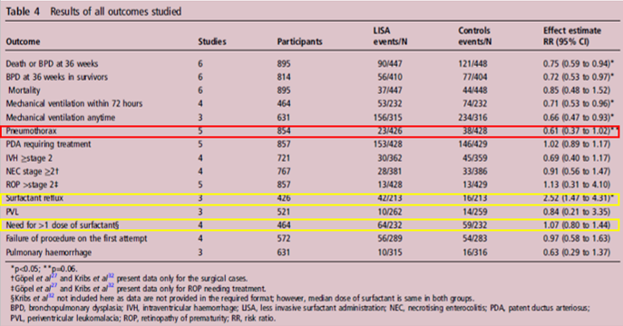
Outras morbidades neonatais
PROTEÇÃO PULMONAR
A metanálise mostrou menos pneumotórax no grupo Mini Insure (RR=0,61 com IC a 95% de
0,37-1,02-P=0,002, sem heterogeneidade: Iº=0), não havendo significância para as demais
morbidades (Tabela 4);
Em relação ao procedimento: porém houve maior refluxo do surfactante no Mini Insure:RR=2,52,com
IC a 95% de 1,47-4,31-P<0,001),porém não afetou o número de RN que necessitou mais
de uma dose de surfactante no grupo de intervenção;
Sem diferença entre os grupos quanto a falha do procedimento (RR=0,97 com IC a 95% de 0,58
-1,63-P=0,91).

Slide 51
PROTEÇÃO PULMONAR
The OPTIMIST-A trial: evaluation of minimally-invasive surfactant therapy in preterm infants 25-28 weeks gestation.
Dargaville PA, Kamlin CO, De Paoli AG, Carlin JB, Orsini F, Soll RF, Davis PG.
BMC Pediatr. 2014 Aug 27;14:213. doi: 10.1186/1471-2431-14-213.
Artigo Integral!
Um total de 606 crianças (303 recebendo surfactante minimamente invasivo por um cateter x 303 simulado) serão matriculadas em mais de 30 Centros em todo o mundo, e espera que seja concluído em 2020).

Slide 52


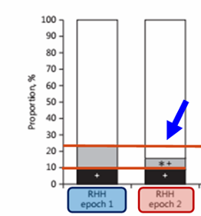
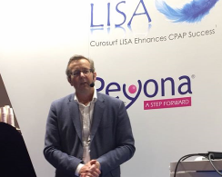
PROTEÇÃO PULMONAR
Impact of Minimally Invasive Surfactant Therapy in Preterm Infants at 29-32 Weeks Gestation. Dargaville PA, Ali SKM, Jackson HD, Williams C, De Paoli AG. Neonatology. 2017 Sep 19;113(1):7-14
RHH epoch 1
Prematuros de 29 semanas a 32 semanas e 6 dias, que receberam suporte ventilatório nas primeiras 24h de vida, nascidos entre Janeiro de 2004 e fevereiro de 2009 no Royal Hobart Hospital
RHH epoch 2
Prematuros de 29 semanas a 32 semanas e 6 dias, que receberam suporte ventilatório nas primeiras 24h de vida, nascidos entre março de 2009 e dezembro de 2015 no Royal Hobart Hospital
Surfactante minimamente invasivo:FiO₂≥35% e
CPAP (borbulha)≥7 cm H₂O (cateter fino)
Suporte respiratório nos grupos (1as 24 h)
-barras brancas;CPAP inicial com sucesso
-barras cinzentas: falha de CPAP intubação
-barras negras: RN foram intubados inicialmente
Menos falha de CPAP com surfactante minimamente invasivo
(14% vs 7,2%) e menos pneumotórax (8 vs 2,4%)

Slide 53
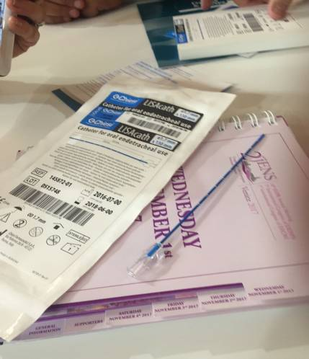
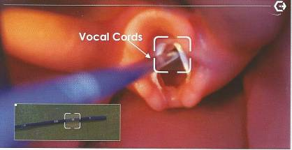
PROTEÇÃO PULMONAR
Surfactante minimamente invasivo
Chiesi In Neonatology for life
A Review of the Evidence
Foto-Dra Marta D R. de Moura

Slide 54
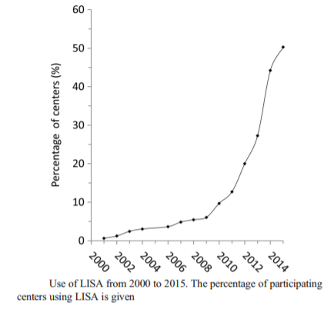
PROTEÇÃO PULMONAR
Surfactante minimamente invasivo
37 PAÍSES EUROPEUS (2015-2016):52% usam
Surfactante minimamente invasivo
European perspective on less invasive surfactant administration-a survey.
Klotz D, Porcaro U, Fleck T, Fuchs H.Eur J Pediatr. 2017 Feb;176(2):147-154. doi: 10.1007/s00431-016-2812-9. Epub 2016 Dec 9.

Slide 55
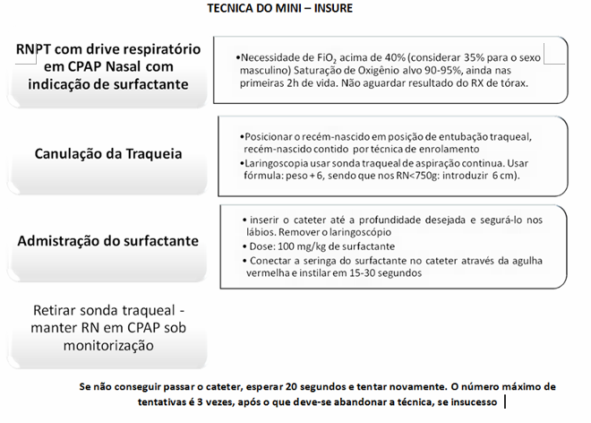
PROTEÇÃO PULMONAR
SURFACTANTE: TÉCNICA DO MINI-INSURE:≥26 semanas
RN≥26 semanas com drive respiratório
em CPAP nasal
RN ≥26 sem em CPAP nasal +7 cmH2O com necessidade de FiO₂ > 30%
Para manter saturação de O₂ alvo (90-95%). Limites do alarme:89-95%.
Não aguardar o resultado do Rx de tórax
Recém-nascido em posição de intubação traqueal,contido por técnica de enrolamento
Laringoscopia: usar sonda uretral nº 8 (cortar a ponta sem bisel; retirar fenestrações) ;
marcar com esparadrapo 2 cm da ponta distal e no valor corresponde a 6 +peso
(fixação no lábio superior)
Inserir a sonda até a profundidade desejada e segurá-la
nos lábios.Remover o laringoscópio
Dose: 200mg/kg
Conectar a seringa do surfactante na sonda uretral
com mesmo volume de ar de ar. Instilar em 30-60 segundos
*
Se não conseguir passar a sonda uretral, esperar 20 segundos e tentar novamente. O número máximo de
Tentativas é 3 vezes, após o que deve-se abandonar a técnica, se insucesso
Repetição do procedimento: Se necessidade de FiO₂ ≥40%, repetir o procedimento (100mg/kg de surfactante)
ou intubação e ventilação conforme as condições do recém-nascido

Slide 56
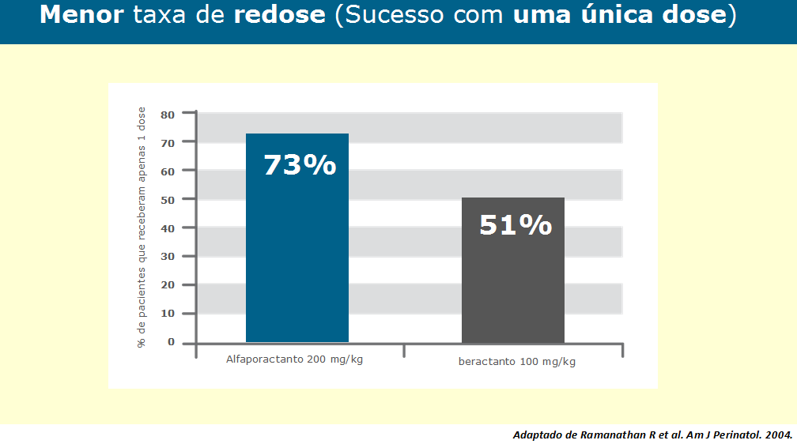
PROTEÇÃO PULMONAR
Por quê 200mg/kg?
A randomized, multicenter masked comparison trial of poractant alfa (Curosurf) versus beractant (Survanta) in the treatment of respiratory distress syndrome in preterm infants.
Ramanathan R, Rasmussen MR, Gerstmann DR, Finer N, Sekar K; North American Study Group.
Am J Perinatol. 2004 Apr;21(3):109-19.

Slide 57
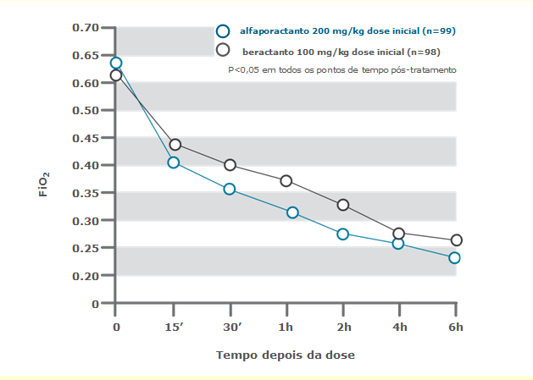
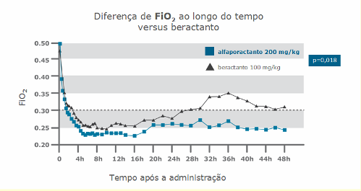
PROTEÇÃO PULMONAR
Por quê 200mg/kg?
Rápida redução da necessidade
de oxigênio
Menor necessidade
de oxigênio

Slide 58
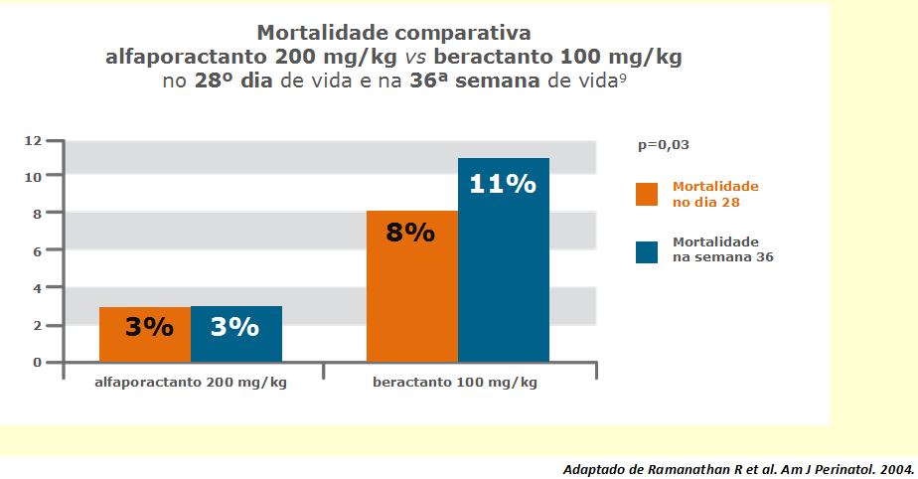
PROTEÇÃO PULMONAR
Por quê 200mg/kg?

Slide 59
PROTEÇÃO PULMONAR
Por quê 200mg/kg?
Surfactant replacement therapy: a multicentric trial comparing two dosage approaches.
Fiori RM, Diniz EM, Lopes JM, Gonçalves AL, da Costa MT, Marino WT, Abdallah VO, Segre CA, de Carvalho M, Guimarães WM, Margotto PR, Bevilacqua G.
Acta Biomed Ateneo Parmense. 1997;68 Suppl 1:55-63.
Neste estudo, os resultados de duas doses iniciais diferentes de surfactante porcino (RN:700 a 2000g com SDR) <15 horas de vida
Grupo A: 200 mg / kg - 82 pacientes,
Grupo B: 100 mg / kg - 83 pacientes)
Resultados:
-menores necessidade de O2, de Pressão inspiratória, de tempo de exposição a FiO2>40%
-significante menor mortalidade no subgrupo <1500g com 200mg/kg
Grupo A: 15/70; Grupo B: 24/56; p <0,02

Slide 60

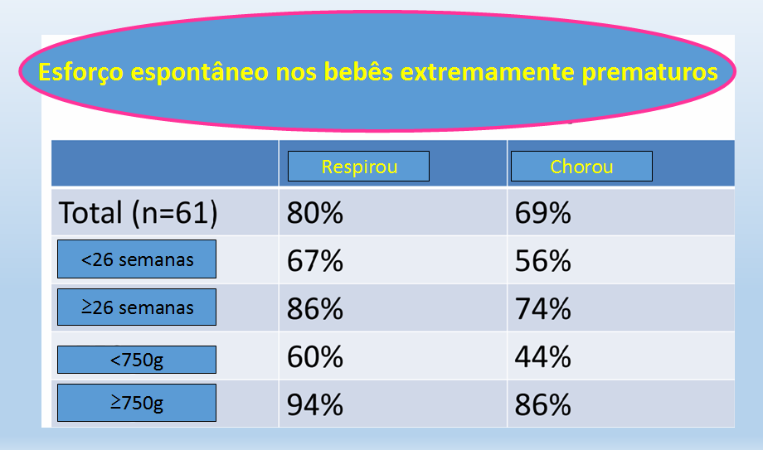
PROTEÇÃO PULMONAR
Crying and breathing by extremely preterm infants immediately after birth.O'Donnell CP, Kamlin CO, Davis PG, Morley CJ. J Pediatr. 2010 May;156(5):846-7. doi: 10.1016/j.jpeds.2010.01.007. Epub 2010 Mar 16.
PMID: 20236659.Similar articles
Os presentes dados demonstram que muitas dessas crianças não são apneicas ao nascimento!

Slide 61
PROTEÇÃO PULMONAR
O apoio ventilatório não invasivo é considerado o método ideal na assistência aos RN pré-termo com distúrbios respiratórios (<30 semanas com respiração espontânea)
CPAP, CPAP “ciclado”, cânulas de alto fluxo
CPAP nasal ao nascer: melhor na prevenção da lesão pulmonar
CPAP “ciclado” (ventilação com pressão positiva intermitente nasal): reduz falha de extubação (mas não de displasia broncopulmonar-DBP)

Slide 62
PROTEÇÃO PULMONAR
CPAP ou CPAP “ciclado” (NIPPV)
A trial comparing noninvasive ventilation strategies in preterm infants.
Kirpalani H, Millar D, Lemyre B, Yoder BA, Chiu A, Roberts RS; NIPPV Study Group.
N Engl J Med. 2013 Aug 15;369(7):611-620. Artigo Integral!
Estratégia Inicial
1,009 bebês <1,000 g ao nascer randomizados para CPAP nasal(n=503) ou CPAP “ciclado”(n=504):
sem diferenças nas taxas de DBP ou morte (odds ratio ajustada:, 1.09; 95% IC, 0.83 to 1.43; P= 0.56)
(sem diferenças com a sincronização)
Sem diferenças significativas nas taxas de enterocolite necrosante, escape de ar, duração do suporte respiratório e tempo para alcançar dieta plena

Slide 63
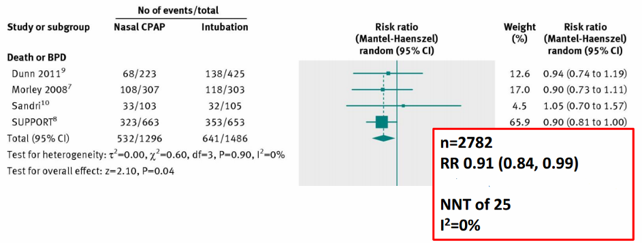
PROTEÇÃO PULMONAR
Schmölzer GM et al 92013):suporte respiratório não invasivo x invasivo: metanálise (2782 RN<32 semanas:1296 em CPAPnasal e 1486 intubados)
Non-invasive versus invasive respiratory support in preterm infants at birth: systematic review and meta-analysis.Schmölzer GM, Kumar M, Pichler G, Aziz K, O'Reilly M, Cheung PY.BMJ. 2013 Oct 17;347:f5980. doi: 10.1136/bmj.f5980. Review. Erratum in: BMJ. 2014;348:g58.PMID: 24136633.Free PMC Article.Similar articles
Um lactente adicional poderia sobreviver até 36 semanas sem displasia broncopulmonar para cada 25 bebês tratados com CPAP nasal na Sala de Parto, ao invés de ser intubado

Slide 64
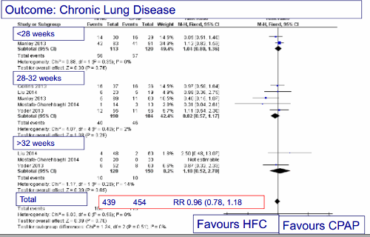

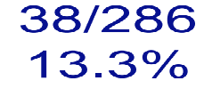
PROTEÇÃO PULMONAR
Estratégia Inicial
Cânulas de alto fluxo (CAF):eliminação do CO2 do espaço nasofaríngeo e CPAP adicional
Metanálise recente (2016)com 15 estudos (439 RN) não mostrou diferença da CAF nas taxas de morte ou DBP em relação com o uso de CPAP nasal como suporte respiratório primário
Usado na pós-extubação: sem diferença na falha de extubação, morte ou DBP
No entanto: mais tempo de suporte respiratório e MENOS TRAUMA NASAL.
(High flow nasal cannula for respiratory support in preterm infants) Cochrane Database Syst Rev
NO ENTANTO...
Falha de tratamento
quando usado como
suporte primário
CAF
CPAP
P<0.001
Nasal High-Flow Therapy for Primary Respiratory Support in Preterm Infants.Roberts CTet al.N Engl J Med. 2016 Sep 22;375(12):1142-51. Artigo Integral!
Temos usado CAF como estudo (e na pós-extubação)
Cânula Nasal de Alto Fluxo | Marcela Soares

Slide 65
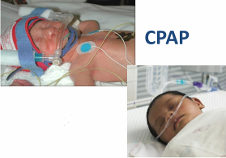

PROTEÇÃO PULMONAR
Então.... O CPAP é o padrão ouro?
Se você pode ter apenas uma forma não invasiva de ventilação:- escolha CPAP
Se você pode gerenciar as duas formas:
- Alto fluxo é uma alternativa altamente adequada (nos RN<26 semanas: usar com cuidado)
-mais confortável
-menos trauma
-faz com que enfermeiros e pais fiquem felizes
Bebês que falham em no alto fluxo (primária ou pós-extubação) podem ser resgatados com sucesso usando CPAP
ALTO FLUXO
Ventilação não invasiva: uma atualização (Non-invasive ventilation: An Update).
Peter Davis. The Royal Women’s Hospital. Melbourne. Australia 11o Simpósio Internacional de Neonatologia do Rio de Janeiro, 20-23 de junho de 2018

Slide 66
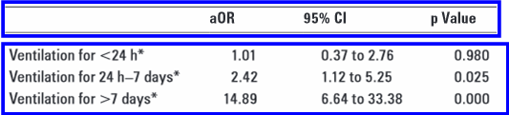
PROTEÇÃO PULMONAR
Passei quase toda a minha carreira lidando com ventilação mecânica e agora espero em 30 minutos convencê-los a não usá-la.
Da Rede Neonatal italiana, publicados por Gagliardi et (Do differences in delivery room intubation explain different rates of bronchopulmonary dysplasia between hospitals? Gagliardi L et al. Dis Child Fetal Neonatal Ed. 2011 Jan;96(1):F30-5)
Então, como podemos evitar esta ventilação mecânica? (How can we keep babies off mechanical ventilation?) Já lhes digo: não inicie a VM a menos que esteja claramente justificada. Use formas alternativas: CPAP nasal, NIPPV (nasal intermittent posite pressure ventilation). Descontinue a ventilação logo que possível; desmame agressivamente para um suporte respiratório menos invasivo. Esta é a mensagem que quero deixar a todos aqui em Miami. Sei que nem sempre é possível, mas devemos sempre tentar.
Suporte respiratório minimamente invasivo no recém-nascido de muito baixo peso. estamos prontos para isto?
Eduardo Bancalari (EUA). Realizado por Paulo R. Margotto

Slide 67
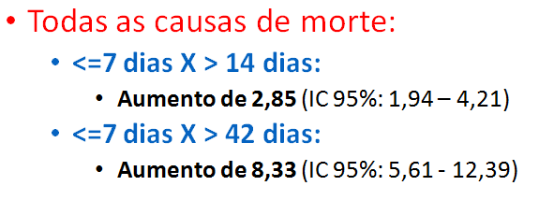
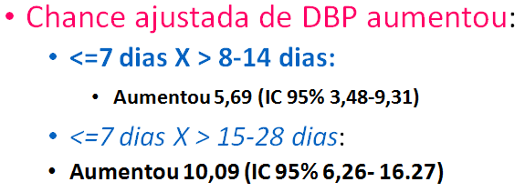
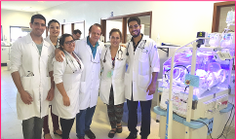
PROTEÇÃO PULMONAR
Choi YB et al, 2018: Impacto da VM nos RN de muito baixo peso
(30 Centros Neonatais com 3238 RN)
Impacto da Ventilação Mecânica Prolongada em Bebês de Muito Baixo Peso ao Nascer:
Resultados de um Estudo Nacional de Coorte
Choi YB, Lee J, Park J et al
Apresentação:Fernando Andrade Coelho; Fábio Daniel Barbosa; Mariana Mendes; Paulo R. Margotto

Slide 68

PROTEÇÃO PULMONAR
O suporte respiratório com ventilação mecânica é essencial para a sobrevivência de muitos RN pré-termo
No entanto...
evitar ventilação mecânica invasiva e limitar a duração dessa exposição em bebês prematuros.
O suporte respiratório não invasivo seria menos prejudicial para o pulmão do que a ventilação endotraqueal.
“MENOS É MAIS” (Fush C)

Slide 69

PROTEÇÃO PULMONAR
POLÊMICA!!!
Ventilação em prematuros extremos e função respiratória aos 8 anos
Austrália
Ventilation in Extremely Preterm Infants and Respiratory Function at 8 Years. Doyle LW et al .Engl J Med. 2017 Jul 27;377(4):329-337.
Comparação de três coortes: 1991-1992/1997 / 2005
(RN prematuros extremos) No=438 RN 123RN 288RN
Aumento da dependência de oxigênio às 36 semanas
  1997 vs 2005(OR Ajustada 2.67; IC 95% 1.60 to 4.46)
  A função pulmonar não foi melhor em 2005 em relação a 1997
  Possíveis explicações: CPAP nasal está sendo usada em excesso.
Ao longo do tempo, o limiar para iniciar CPAP nasal diminuiu substancialmente e uso excessivo (10 dias a mais na coorte de 2005)
Acreditamos que menos é mais sim (É BOM!), a partir das evidências disponíveis, MAS nem tudo que é bom, MAIS é MELHOR!
Uso de mais ventilação
não invasiva
Ventilação em prematuros extremos e função respiratória aos 8 anos. Autor(es): Doyle LW, Carse E, Adams AM, Ranganathan S et al. Apresentação: Ivone Natalia Solarte Agredo, Fernanda Garcez, Paulo R. Margotto

Slide 70

PROTEÇÃO PULMONAR
Surfactant utilization and short-term outcomes in an era of non-invasive respiratory support in Canadian neonatal intensive care units.Raghuram K, Mukerji A, Young J, Yee W, Seshia M, Dow K, Shah V.J Perinatol. 2017 Sep;37(9):1017-1023. doi: 10.1038/jp.2017.98. Epub 2017 Jun 29.PMID: 28661515
Rede Canadense de Neonatologia
2005-2008: 3980 RN(Era 1) x 2010-2013: 5137 RN(Era 2)
Era 1: mais DBP (aOR*: 1,19 (1,07-1,33), principalmente nos RN<26 semanas: ORa:1,34-IC a 95%:1,34-1.66)
-não houve diferença na quantidade de uso de surfactante entre as duas Eras (aOR: 1,0;IC a 95%:0,89-1,13)
-No entanto, usou-se mais na Era 1 SURFACTANTE PROFILÁTICO
*aOR: odds ratio ajustada
A utilização de surfactante e resultados a curto prazo numa era de suporte respiratório não-invasivo em Unidades de Cuidados Intensivos
Neonatais Canadenses. Apresentação:Apresentação:Cristiano Dantas, Douglas Corrêa,Manoel Antonio,Naira Coutinho,Paulo D’Arcadia

Slide 71
PROTEÇÃO PULMONAR
Respiratory support in preterm infants at birth.Committee on Fetus and Newborn; American Academy of Pediatrics.Pediatrics. 2014 Jan;133(1):171-4. doi: 10.1542/peds.2013-3442. Epub 2013 Dec 30.PMID: 24379228.Free Article.Similar articles
CPAP imediatamente após o nascimento com administração posterior de surfactante seletivo é uma alternativa à intubação de rotina e administração de surfactante em prematuros (Nível de Evidência: 1, Recomendação Forte)
Se for provável que o suporte respiratório com ventilador seja necessário, administração precoce de surfactante seguida de extubação é preferível à ventilação prolongada (Nível de Evidência: 1, Recomendação Forte)
“Getting babies off an ETT”
Peter Davis, Austrália

Slide 72

Manejo Respiratório de
Bebês Extremamente Prematuros: Uma Pesquisa Internacional
PROTEÇÃO PULMONAR
Beltempo M et al (2018):comparação de estratégias ventilatórias em 10 Redes Neonatais
Austrália / Nova Zelândia Canadá , Finlândia , Illinois nos EUA , Israel , Japão , Espanha, Suécia, Suíça e Toscana na Itália
A maioria das Unidades reportou ventilar mecanicamente crianças nascidas com 23-24 semanas de idade gestacional.

Slide 73

Com o aumento da idade gestacional a proporção de estratégias não invasivas de ventilação aumentou. As escolhas entre CPAP/NIPPV, INSURE e LISA tiveram grande variacão.
As formas mais comuns de estratégia não invasiva foram CPAP/NIPPV no Japão, Suécia e Suíça. INSURE na Austrália/Nova Zelândia, Canadá e Toscana, LISA na Finlândia e Espanha, em Illinois e Israel CPAP/ NIPPV e INSURE foram similares

Slide 74

A minoria das Unidades de todas as redes reportaram usar esteroides sistêmicos de rotina.
Entretanto, a maioria das unidades usou corticosteroides pelo menos algumas vezes em todas as redes, exceto por Illinois e Suíça.
A maioria das unidades da Finlândia, Suíça e Toscana usaram narcóticos frequentemente para sedação in crianças ventiladas mecanicamente com menos de 29 semanas de idade gestacional.
Enquanto a minoria das unidades das outras redes usaram narcóticos de rotina ou frequentemente.
A maioria das unidades reportaram usar sedativos não narcóticos raramente, exceto por Japão.
Cafeína foi usada frequentemente ou de rotina em crianças nascidas com 29 semanas ou menos de idade gestacional em todos as redes.
O uso de rotina de vitamina A intramuscular foi baixo em todas as redes
O alto uso de CPAP / NIPPV em bebês nascidos em 25 a 28 semanas de IG reflete a evidência atual sugerindo que o CPAP precoce reduz a incidência de DBP em comparação com a ventilação mecânica
A maioria: VM POR PRESSÃO POSITIVA INTERMITENTE SINCRONIZADA
O uso de protocolo/guideline foi baixa em todas as redes

Slide 75

PROTEÇÃO PULMONAR
Mudanças na circulação e hemorragia intracraniana ((22o Congresso Brasileiro de Perinatologia, 19-22 de novembro de 2014, Brasília) | Shahab Noori (EUA). Realizado por Paulo R. Margotto
Hipercapnia moderada (até 55 mmHg) foi considerada tolerável durante o desmame da VM, desde que o pH fosse aceitável (acima de 7,22), a fim de reduzir o tempo gasto na VM.
RN abaixo de 1500g (idade gestacional≤30 semanas): evidenciou o baixo fluxo sanguíneo cerebral nos pré-termos ao nascer com aumento nos primeiros 3 dias de vida, mostrando o ciclo da isquemia-reperfusão no desencadeamento da hemorragia intraventricular nos pré-termos.
mostrou que o aumento dos níveis de CO2 , coincide com a fase de reperfusão sistêmica e cerebral e pode também aumentar a reperfusão cerebral nos pacientes que subsequentemente desenvolveram hemorragia peri/intraventricular
PaCO2 >52mmHg, há uma correlação muito forte com o FSC (50% da variabilidade do FSC pode ser explicada pelas mudanças na PaCO2).
o CO2 é o mais potente regulador do fluxo sanguíneo cerebral (FSC)
Interessante que a partir do 2º - 3º dia é que a vasculatura cerebral do recém-nascido pré-termo exibe a reatividade esperada a PaCO2 acima do limiar de 51-53 mmHg
A PaCO2 ELEVADA pode até ser protetora para os pulmões, no entanto é necessário encontrar um equilíbrio
Para estes RN (500-1500g) seria sábio evitar que o PaCO2 não ultrapasse 52 mmg Hg nos primeiros 3-4 dias de vida.

Slide 76

PROTEÇÃO PULMONAR
Terapia com Cafeína
Facilitou a extubação precoce com uma redução significativa da DBP, e o seguimento aos 18 meses mostrou uma redução na neuro-incapacidade.
Estudos recentes dão apoio ao seu uso mais precoce em termos de prevenção de DBP
Estudo de Davis PG et al (2010), iniciando a cafeína <=3 dias versos >3 dias, mostrou que os que receberam mais precocemente ficaram menos tempo em ventilação mecânica e menos tempo em pressão positiva. Parece que o uso precoce é bom (Caffeine for Apnea of Prematurity trial: benefits may vary in subgroups. Davis PG et al. J Pediatr. 2010 Mar;156(3):382-7.
Analisando os estudos restropectivos, como o de Lodha e tal, incluindo 5101 prematuros com cafeína precoce (primeiros 2 dias), foi observado menos morte ou displasia broncopulmonar (OR=0,81 com IC a 95% de 0,67-0,98) e menos canal arterial patente (OR: 0,74 com IC a 05% de 0,062-0,89) (Association of early caffeine administration and neonatal outcomes in very preterm neonates. Lodha A et al. (Rede Canadense de Neonatologia) JAMA Pediatr.2015Jan;169(1):33-8. Artigo Integral!
Trajetória da cafeína na Neonatologia: 2006 a 2018
Paulo R. Margotto
Consultem:

Slide 77
PROTEÇÃO PULMONAR
Terapia com Cafeína
Facilitar o desmame da ventilação mecânica (VM); nos RN<1250G com alto risco de VM tratados com apoio respiratório não invasivo invasivo (Consenso Europeu)
Dobson NR et al (2014) , incluindo 62056 RN de muito baixo peso recebendo cafeína precoce (primeiros 3 dias), relataram:
menos Displasia broncopulmonar (23,1% versos 30,7% e OR de 0,68 com IC a 95% de 0,63-0,73),
menos tempo em ventilação mecânica (média de diferença de 6 dias, com P<0,001), menos canal arterial patente (OR de 0,60 com IC a 95% de 0,55-0,65)
(Trends in caffeine use and association between clinical outcomes and timing of therapy in very low birth weight infants.Dobson NRet al J Pediatr. 2014 May;164(5):992-998.e3. Artigo Integral!)
Park WH ET AL (2015); metanálise incluindo 59.136 pacientes (5 estudos) comparando cafeína de início precoce ( 0-2 dias) versos tardio (≥3 dias) mostrou:
menos morte: OR=0.902; 95% [CI], 0.828 a 0.983; P = 0.019
menos displasia broncopulmonar: OR=0.507; 95% CI, 0.396 a 0.648; P < 0.001
menos morte ou displasia broncopulmonar: OR=0.526; 95% CI, 0.384 a 0.719; P < 0.001
Sem aumento de enterocolite
Necrosante!
Early Caffeine Use in Very Low Birth Weight Infants and Neonatal Outcomes: A Systematic Review and Meta-Analysis.
Park HW, Lim G, Chung SH, Chung S, Kim KS, Kim SN.J Korean Med Sci. 2015 Dec;30(12):1828-35

Slide 78
PROTEÇÃO PULMONAR
Terapia com Cafeína aumenta o sucesso da administração menos invasiva do surfactante (Mini-Insure)?
A cafeína foi incorporada na estratégia de administração do surfactante menos invasivo (através de um cateter ou tubo de alimentação ) em vários estudos, não precoce, mas muito precoce, como no estudo de Kribs et al (2015): (Nonintubated Surfactant Application vs Conventional Therapy in Extremely Preterm Infants: A Randomized Clinical Trial. Kribs A et al. JAMA Pediatr. 2015 Aug;169(8):723-30. Artigo Integral !
No estudo de Klebermass-Scherehof K et al (2013), a cafeína foi administrada na dose de 20mg/kg com 10 minutos de vida na Sala de Parto (Less invasive surfactant administration in extremely preterm infants: impact on mortality andmorbidity. Klebermass-Schrehof Ket al. Neonatology. 2013;103(4):252-8).
Segundo Hector Boix (Espanha):o que sabemos hoje sobre a cafeína: é segura, reduz a displasia broncopulmonar, reduz os dias de ventilação mecânica, reduz os dias em ventilação por pressão positiva, reduz os dias em oxigênio, parece uma boa combinação com a ventilação não invasiva e com a administração surfactante minimamente invasiva e parece que o uso precoce (<2-3 dias) é melhor do que o uso tardia.

Slide 79
Early Caffeine and Weaning from Mechanical Ventilation in Preterm Infants: A Randomized, Placebo-Controlled Trial.
Amaro CM, Bello JA, Jain D, Ramnath A, D'Ugard C, Vanbuskirk S, Bancalari E, Claure N.
J Pediatr. 2018 May;196:52-57. doi: 10.1016/j.jpeds.2018.01.010. Epub 2018 Mar 6.
PMID: 29519541.Similar articles
Cafeína precoce e desmame de ventilação mecânica em bebês prematuros: um estudo randomizado, controlado por placebo
2018
Objetivo: Avaliar, em um estudo randomizado, duplo-cego, controlado por placebo, o efeito da cafeína precoce na idade da primeira extubação bem-sucedida em prematuros.
Desenho do estudo: Crianças prematuras nascidas com 23-30 semanas de gestação, necessitando de ventilação mecânica nos primeiros 5 dias pós-natais foram randomizados para receber uma dose de ataque de 20 mg / kg, seguida de 5 mg / kg / dia de cafeína ou placebo até estar pronto para extubação. O grupo placebo recebeu uma dose em bolus (cega) de cafeína antes da extubação.
Conclusões: O início precoce da cafeína nesse grupo de prematuros não reduziu a idade da primeira extubação bem-sucedida.
Uma tendência não significativa para maior mortalidade no grupo de cafeína precoce levou a uma decisão cautelosa para parar o julgamento.
Segundo os autores, é possível que o efeito da cafeína na mortalidade e nas morbidades neonatais possa ser superestimado devido à interrupção precoce do estudo (poder estatístico menor do que o planejado pelo término antecipado do estudo)

Slide 80
Cafeína é um fator de risco para a osteopenia da prematuridade nos pré-termo:
estudo de coorte
2018
Caffeine is a risk factor for osteopenia of prematurity in preterm infants: a cohort study.
Ali E, Rockman-Greenberg C, Moffatt M, Narvey M, Reed M, Jiang D.BMC Pediatr. 2018 Jan 22;18(1):9. doi: 10.1186/s12887-017-0978-6.PMID: 29357829. Free PMC Article
Apresentação:Mateus Chadud de Pádua Resende
Pedro Henrique de Souza Tavares
Coordenação: Paulo Roberto Margotto
A partir de resultados em estudos animais (ratos) sugerindo que a cafeína reduz a densidade óssea através do aumento da osteoclastogênese e seu efeito calciúrico
Foi conduzido um estudo piloto nos RN recebendo cafeína, avaliando a dose cumulativa ou a duração, para a possibilidade de associação entre cafeína e doença metabólica óssea da prematuridade [DMO] (n-109 RN<32 semanas e peso ao nascer< 1500g).
Não houve grupo controle pois todos recebiam cafeína, no entanto foram controlados fatores de risco, como diurético, nutrição parenteral, esteróide, ingesta de Vitamina D, paridade, fosfato sérico, idade gestacional e gênero.
Os autores relataram significativa associação do uso de cafeína (dose acumulativa e duração) e DMO, principalmente nos menores prematuros, assim como com a dose acumulativa de esteróides, sem diferença entre os sexos.
Enquanto, seria prudente triar estes bebês para DMO com intervalo menor (cada 2 semanas ao invés de cada 21 dias!).

Slide 81

Optimizing Caffeine Use and Risk of Bronchopulmonary Dysplasia in Preterm Infants: A Systematic Review, Meta-analysis, and Application of Grading of Recommendations Assessment, Development, and Evaluation Methodology.
Pakvasa MA, Saroha V, Patel RM. Clin Perinatol. 2018 Jun;45(2):273-291. doi: 10.1016/j.clp.2018.01.012. PMID: 29747888
Similar articles. Atlanta, EUA
Otimizando o Uso de Cafeína e o Risco de Displasia Broncopulmonar em Bebês Prematuros: Uma Revisão Sistemática, Metanálise e
Aplicação da Classificação de Recomendações.
Junho de 2018
No entanto, por tratar de estudos observacionais, poderiam ser influenciados pela confusão por indicação de tratamento precoce com cafeína.
Na Unidade de Neonatologia do HMIB/SES/DF temos usado precocemente a cafeína na dose habitual para um grupo selecionado de RN em ventilação não invasiva com grande chance de ventilação mecânica (RN≤1250g).

Slide 82
Portanto...
A ênfase foi em como administrar o surfactante na era atual (seletivo precoce através do INSURE ou Técnica minimamente invasiva) e dose (100mg/kg ou 200mg/kg). A técnica INSURE (Intubação, Surfactante e Extubação em 1 hora) não tem demonstrado diminuição da displasia broncopulmonar(DBP) e DBP/morte, pneumotórax e severa hemorragia intraventricular. Ao fazer o INSURE fica a incerteza do E (extubação), além da informação que 10% destes bebês são extubados depois de 1 hora. A nova técnica do uso do surfactante minimamente invasivo (que na nossa Unidade chamamos de Mini Insure) veio da idéia de que é mais adequado fisiologicamente inspirar surfactante do que recebê-lo por insuflações com pressão positiva como o procedimento INSURE (a ventilação manual, pode causar lesão pulmonar e diminuir o efeito do tratamento com surfactante subsequente). Enfatizamos também o maior risco para a hemorragia intraventricular com a intubação endotraqueal nos prematuros extremos Revisão sistemática canadense (Aldana-Aguire JC) de 2017 mostrou que a técnica menos invasiva reduziu significativamente o tempo de ventilação mecânica e a displasia broncopulmonar (DBP) quando comparada com INSURE e metanálise de Rigo V ( 2016), menos morte/DBP, falha de CPAP precoce e ventilação mecânica em relação ao INSURE. Assim, a melhor alternativa nos recém-nascidos com respiração espontânea é o uso do surfactante menos invasivo (Mini Insure) e INSURE para aqueles que apresentam falha no uso de CPAP nasal. A maravilha desta técnica menos invasiva é que permite o espalhamento mais homogêneo do surfactante (presença de pressão negativa na respiração espontânea e e a taxa de infusão lenta de surfactante). A dose inicial de 200mg/kg reduz a necessidade da segunda dose, além de rápida redução da necessidade de oxigênio e menor mortalidade às 36 semanas. Estamos usando CPAP +7, com a FiO2 >30% para o uso de surfactante. O uso do Mini Insure ocorre nos RN ≥26 semanas de idade gestacional. A necessidade de oxigênio acima de 30% por 2 horas ocorreu significativamente mais no grupo de falha do uso de CPAP (62,9% versus 25,9%). A cafeína deve ser usada na extubação e precocemente nos RN <1250g em suporte ventilatório não invasivo. Deve ser evitada hipercapnia permissiva nos primeiros 3 dias nos RN <1500g. A cânula de alto fluxo (sem diferenças com CPAP nasal, porém menos trauma nasal) não deve ser usada como suporte respiratório primário (devido a alta taxa de falha :25,5% versos 13,3% : se a cânula de alto fluxo falhar, esteje pronto para fazer o resgate com CPAP nasal)

Slide 83

OBRIGADO!
Drs. Paula Célia, Paulo R. Margotto, Sylvia Hermes e Erica Loureiro

